Slide 1
Do Now
นักเรียนบอก 1 ชื่อสถานที่ท่องเที่ยวในจังหวัดเชียงราย

Slide 2
白描怎么去? Báimiáo zěnme qù?

Slide 3
Purpose
เราจะเรียนเรื่อง白庙怎么走？เพื่อสามารถพูดและเขียนสรุปใจความสำคัญ หัวข้อเรื่องที่ได้จากการวิเคราะห์เรื่องข่าว เหตุการณ์ หรือสถานการณ์ ที่อยู่ในความสนใจของสังคมได้

Slide 4
跑车 pǎochē
怎么去？
zěnme qù?
汽车 qìchē

Slide 5
出租车 chūzū chē
公交车
gōngjiāo chē

Slide 6
地铁 dìtiě
火车
huǒchē

Slide 7
怎么去？
怎么去？
จะมีความหมายออกไปทางถามว่าจะไปยังไง คือจะขับรถไปเอง นั่งรถไป เดินไป หรือไปอย่างไร
เช่น
白描怎么去? Báimiáo zěnme qù?

Slide 8
请问从这里到白庙怎么去？
qǐnɡ wèn, cónɡ zhè lǐ dào Báimiáo zěnme qù?
坐车去吧。
zuòchē qù bɑ.
好的。
hǎo de.

Slide 9
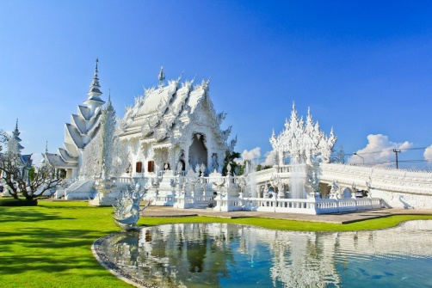
白庙
白龙寺或俗称白庙（英语：White Temple），官方名称龙昆寺，也可称洼龙坤、灵光寺，是泰国清莱正在建设中的一座寺院。该寺由泰国兰纳著名艺术家许龙才所设计，于1998年开始建造。不同于泰国传统的寺庙，该寺以素白做底，银镜镶边，反射出夺目的光芒，象征着佛陀的纯洁和佛的智慧照耀着全宇宙

Slide 10
ทดสอบความรู้

Slide 11
Reflective
บอกคำศัพท์ที่ได้จากคาบนี้

